Slide 1
Отчет по Нравственно- патриотическому воспитанию дошкольников
С чего начинается родина?
Тема: «Наша родина - Россия»
Стецюра Л.Н.
Май 2023 год

Slide 2
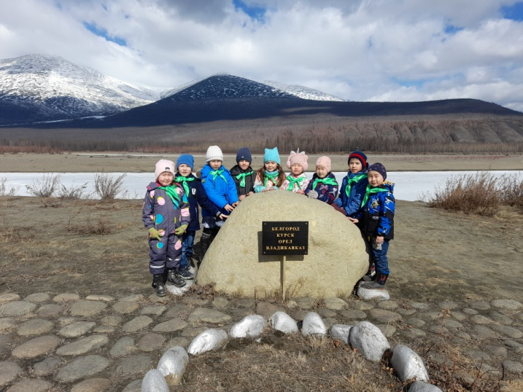
Патриотизм – любовь к Родине, преданность к ней, ответственность и гордость за неё, желание трудиться на её благо, беречь и умножать её богатство – начинает формироваться уже в дошкольном возрасте.
Нельзя быть патриотом, не чувствуя личной связи с Родиной, не зная, как любили и берегли её наши предки, наши отцы и деды. Уже в детском саду в результате длительной, систематической, целенаправленной воспитательной работы у детей могут быть сформированы элементы гражданственности и патриотизма.
Любовь ребенка-дошкольника к Родине начинается с любви к родным, своему дому, детскому саду, городу. Ведь, яркие впечатления о родной природе, об истории родного края, полученные в детстве, остаются в памяти человека на всю жизнь.

Slide 3
Задачи и цели
Воспитание у ребенка любви и привязанности к своей семье, дому, детскому саду, улице, городу;
формирование бережного отношения к природе и всему живому;
развитие интереса к русским традициям и промыслам;
расширение представлений о России, ее столице;
знакомство детей с символами государства: гербом, флагом, гимном; развитие чувства ответственности и гордости за достижения Родины;
формирование толерантности, чувства уважения и симпатии к другим людям, народам, их традициям.

Slide 4
Формы работы
Чтение художественной литературы
Экскурсии, беседы
Посещение музеев,площади победы
Праздники, развлечения
Продуктивная деятельность
Организация выставок, конкурсов
Открытое занятие

Slide 5
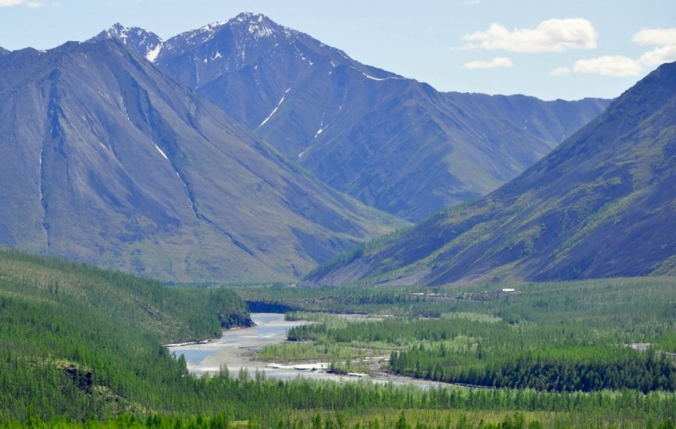
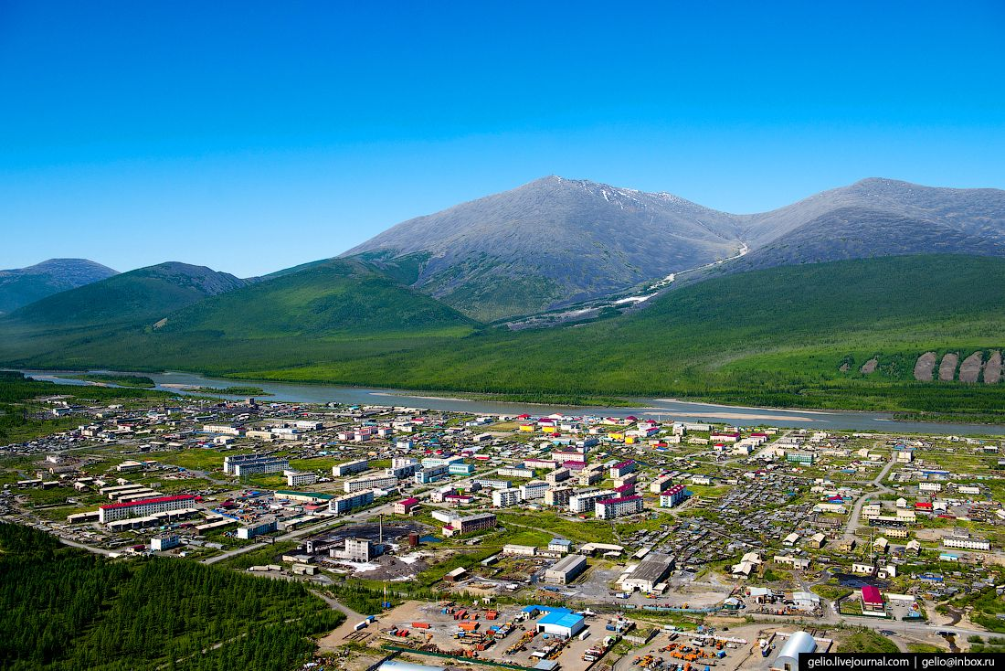
С чего начинается родина?
Если скажут слово «Родина»,
Сразу в памяти встает
Старый дом в саду смородина,
Толстый тополь у ворот.
Или степь от маков красная,
Золотая целина…
Родина бывает разная,
Но у всех она одна!

Slide 6
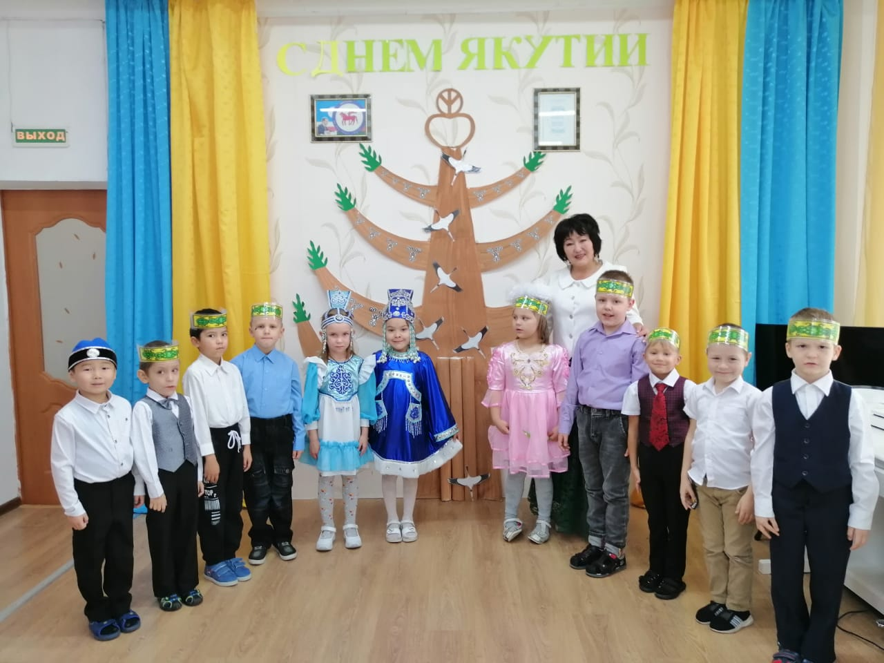
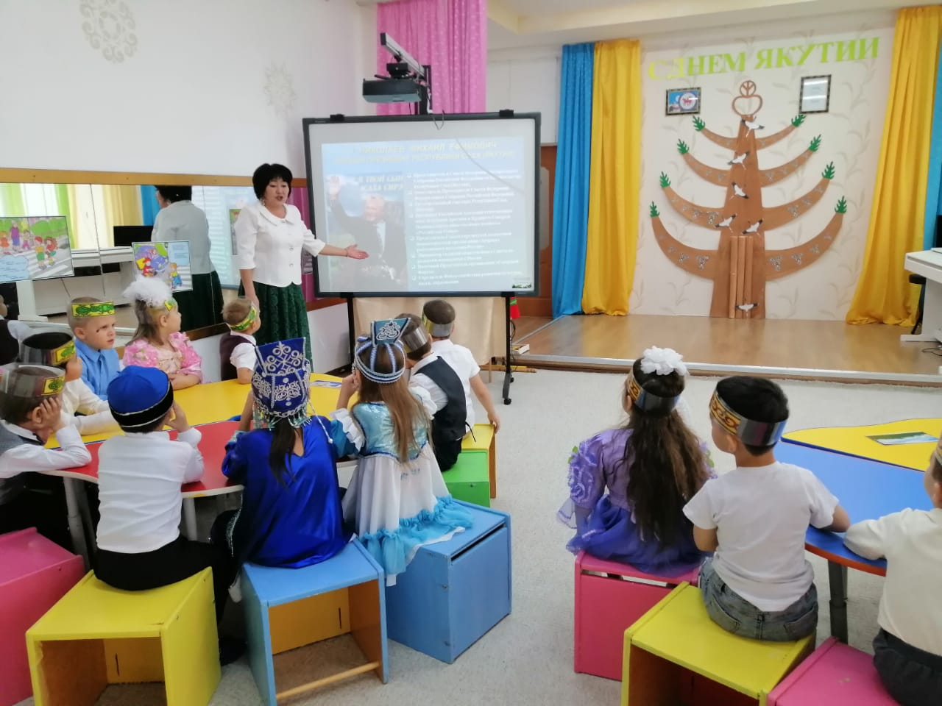
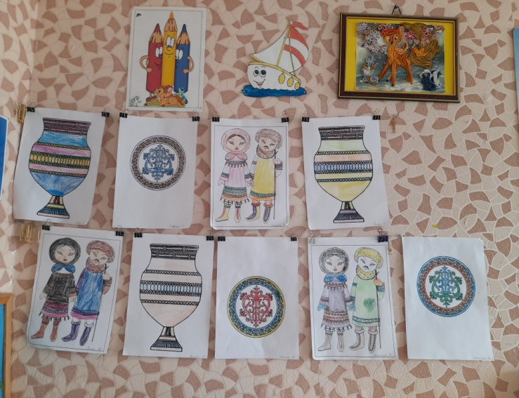
Первое с чего начинается познание мира ребенком, это ласковая материнская улыбка, теплые руки матери и ее первая колыбельная!
Я считаю, не возможно в ребенке воспитывать патриотические чувства к Родине без таких понятий как «любовь к матери» , к дому, к детскому саду, к своему поселку!

Slide 7
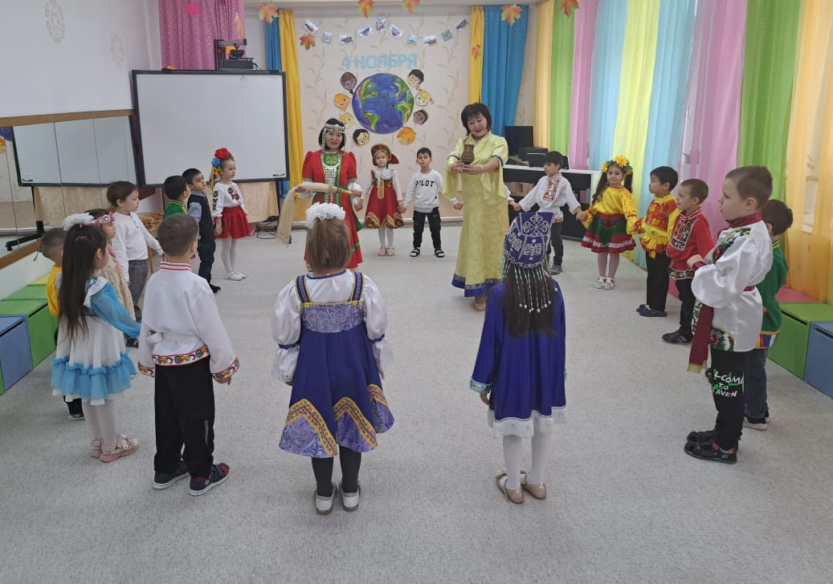
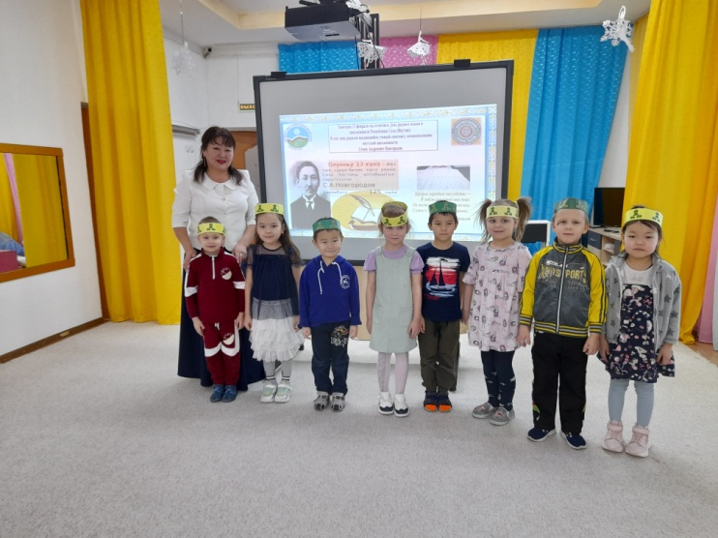
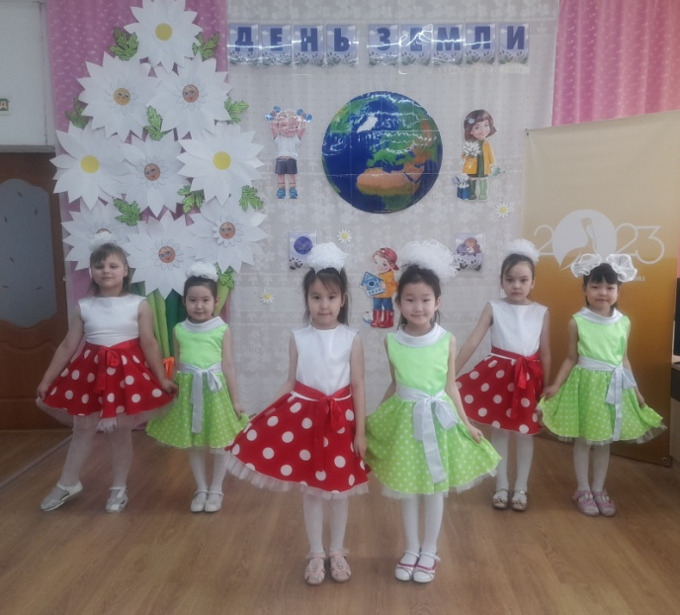
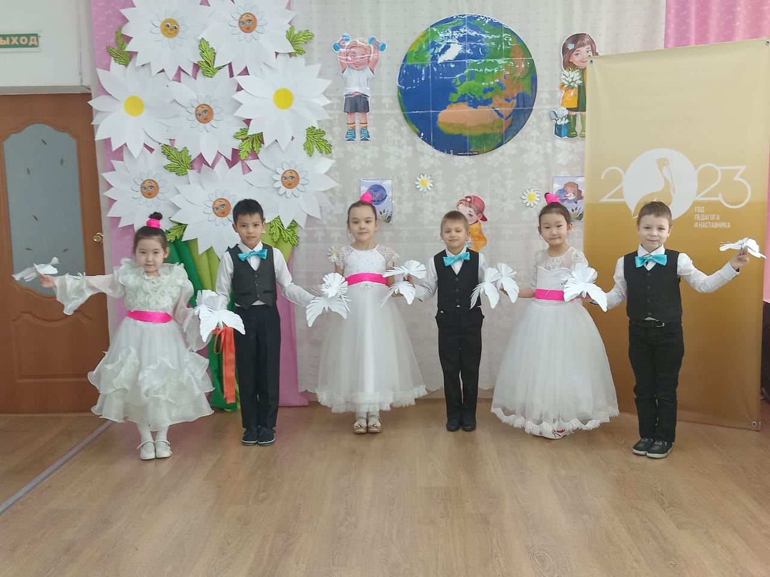
Мой любимый Детский сад!!!

Slide 8
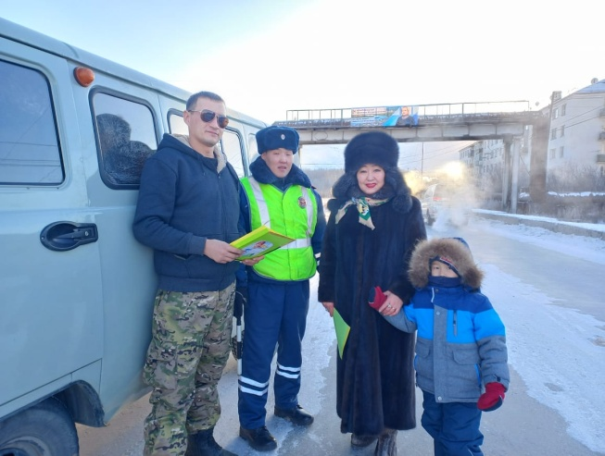
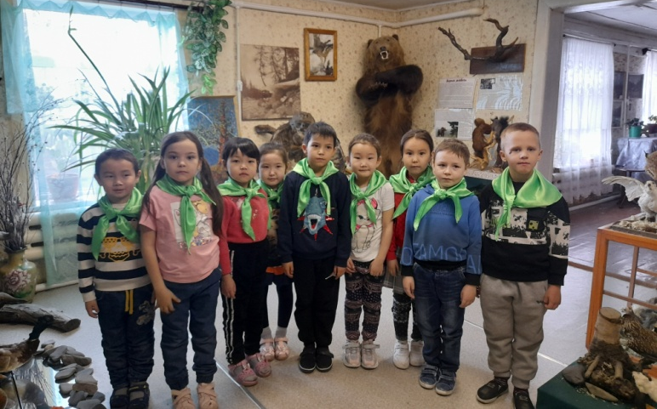
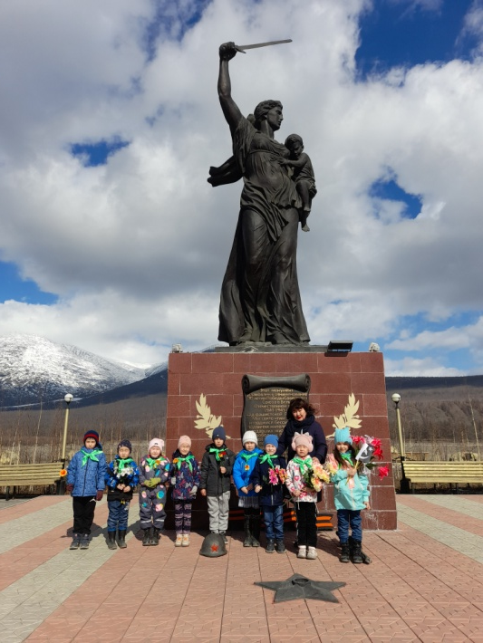
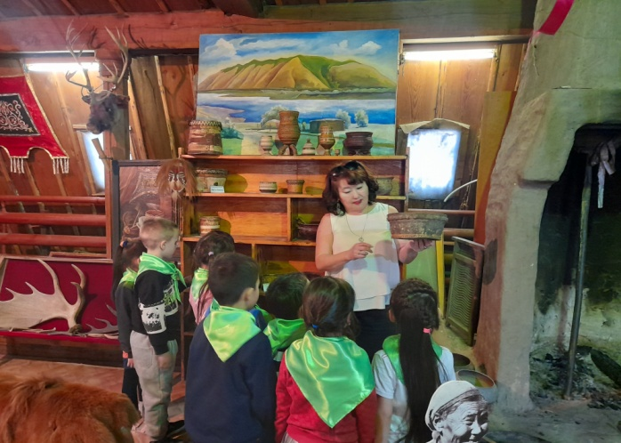
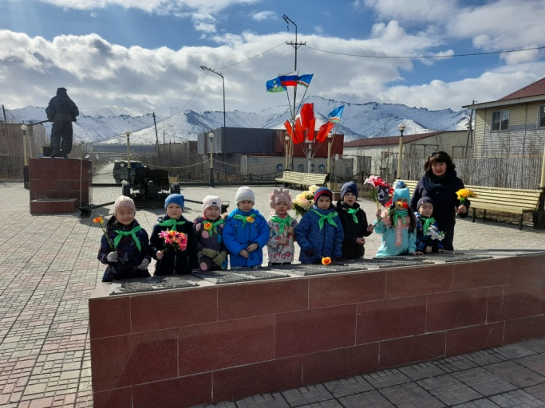
Моя малая родина
«Я живу в поселке Усть-Нера»
Не малое значение для воспитание у детей любви к родному поселку имеет ближайшее окружение!

Slide 9
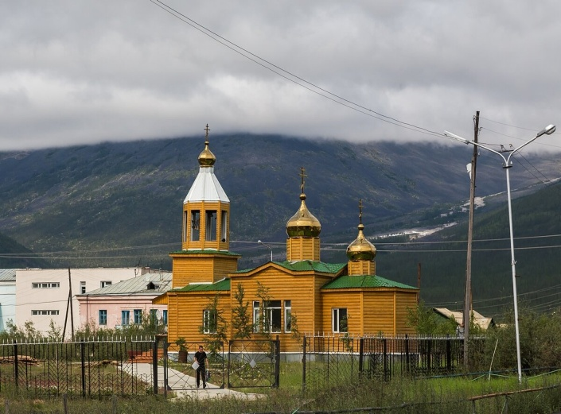
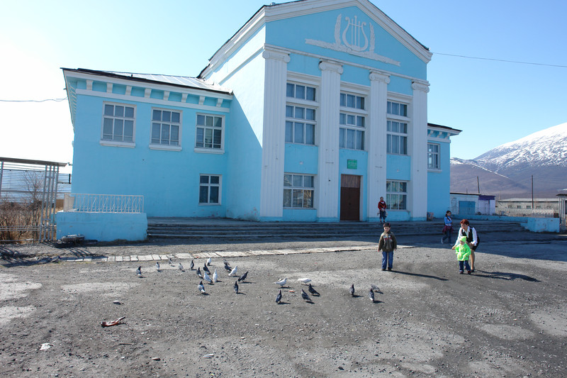
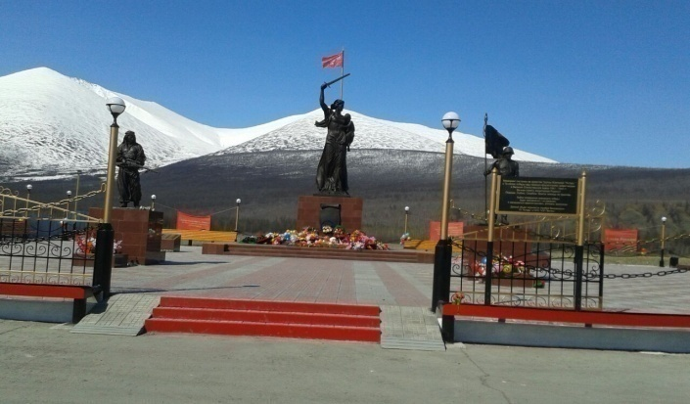

Slide 10
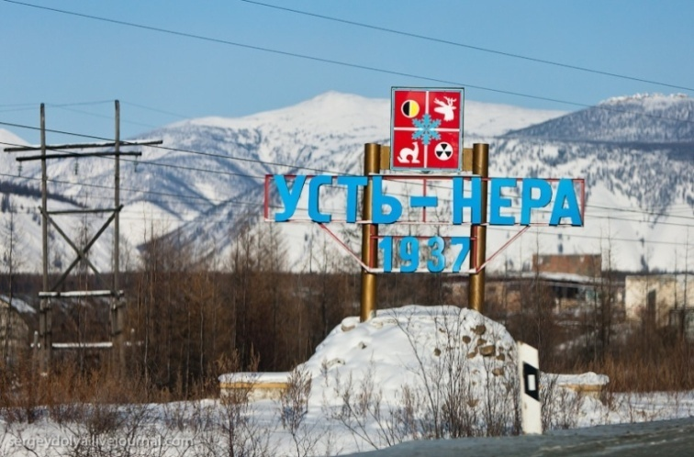
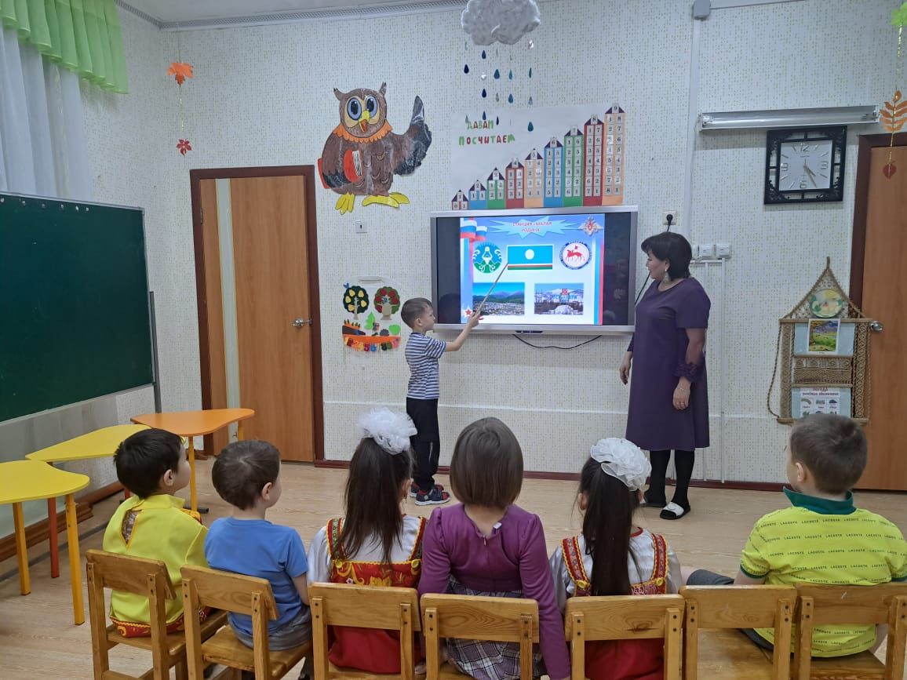
Мы знаем о нашем поселке все!
Мы любим свою малую родину!!!

Slide 11
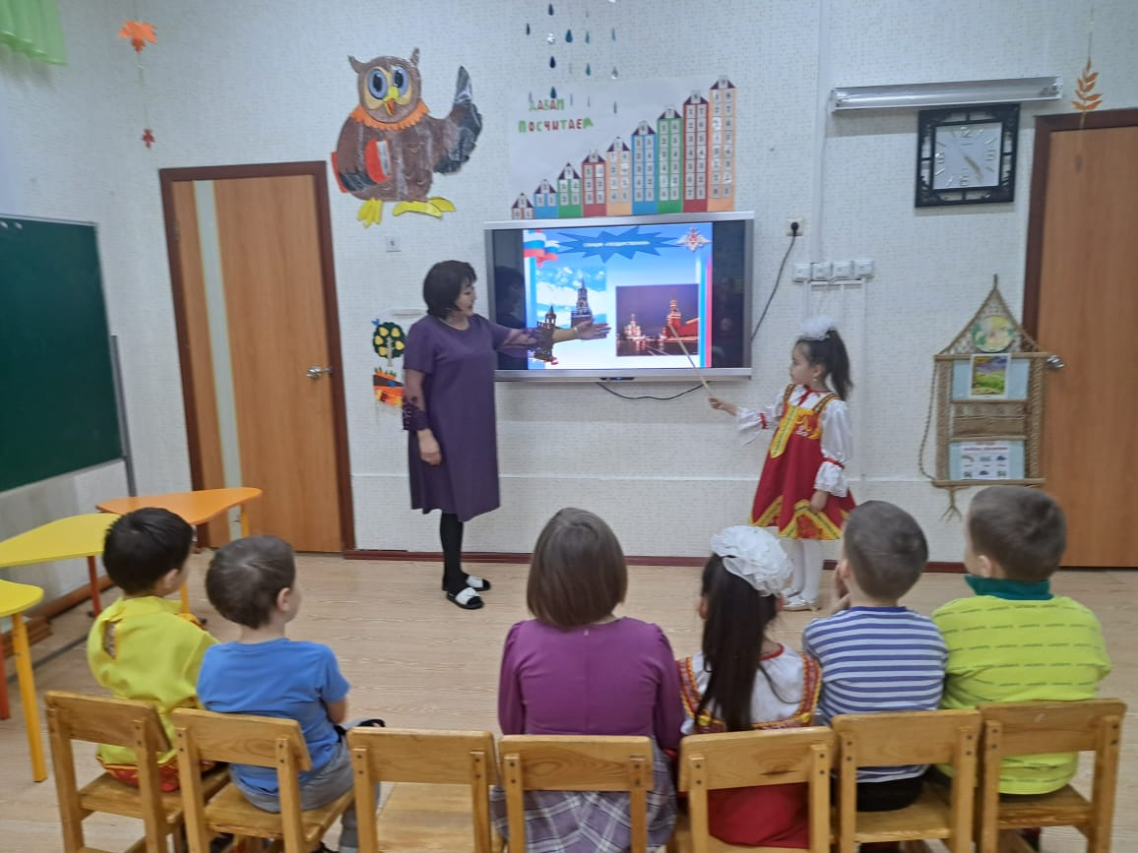
Страна, где мы живем!
Обязательно нужно знакомить детей с другими городами России, со столицей нашей Родины, с гербом и флагом государства.

Slide 12
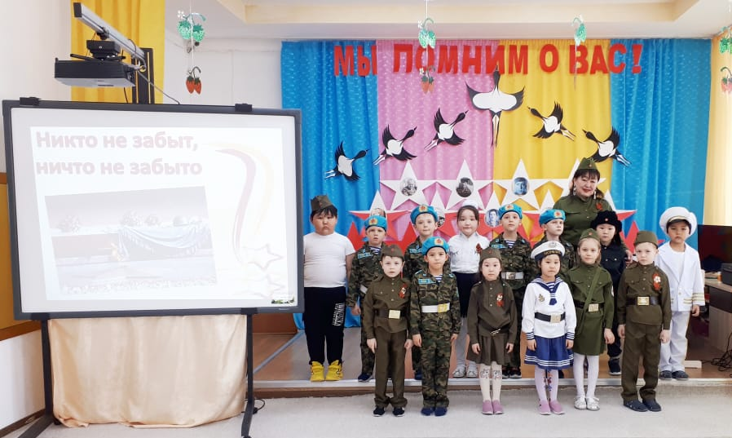
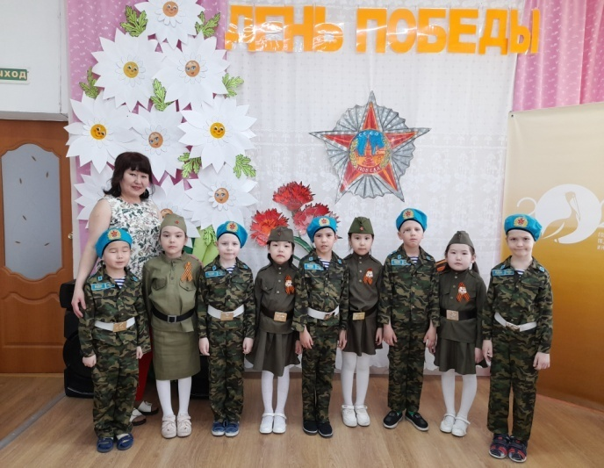
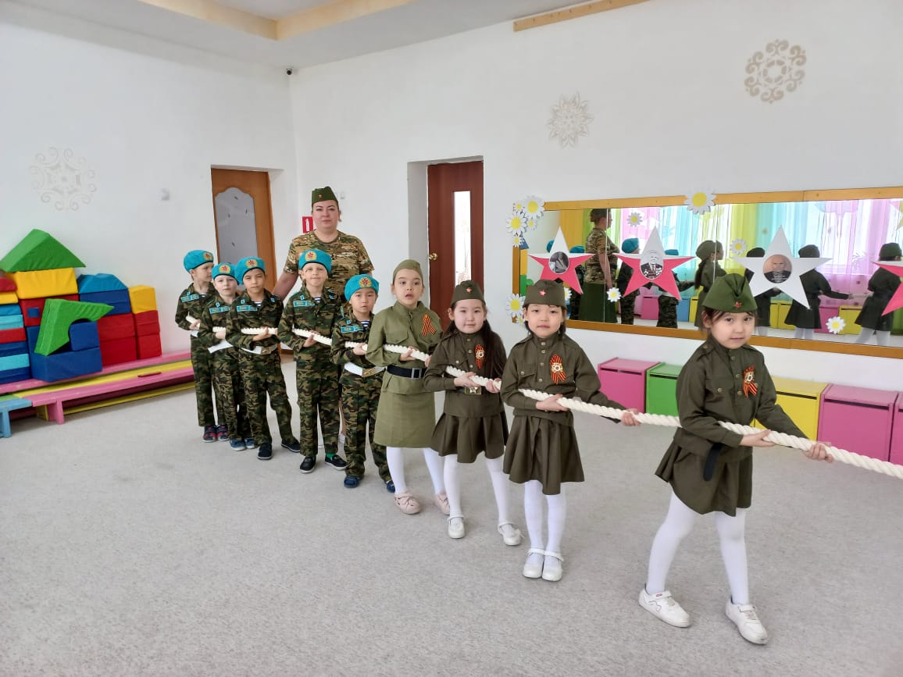
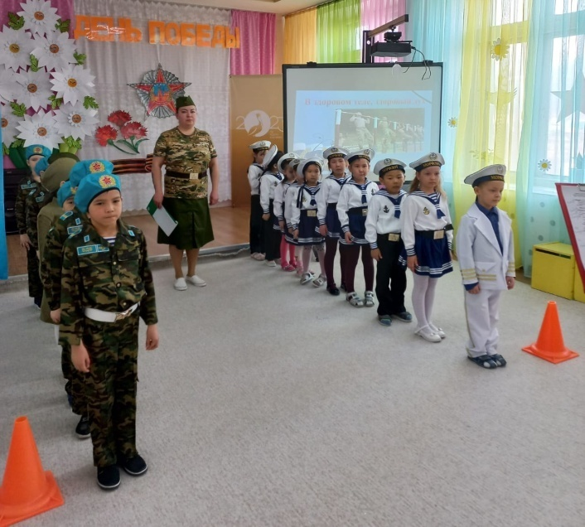
Мы всех помним, ни чего не забыто!
Патриотизм это преданность и любовь к своему отечеству, к своему народу!

Slide 13
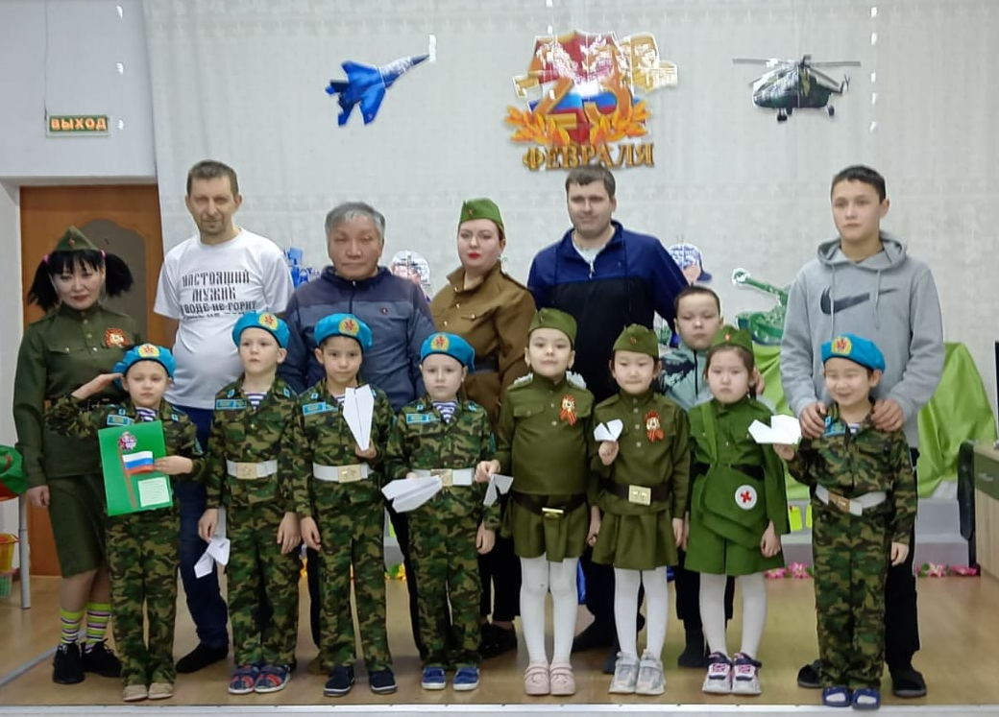
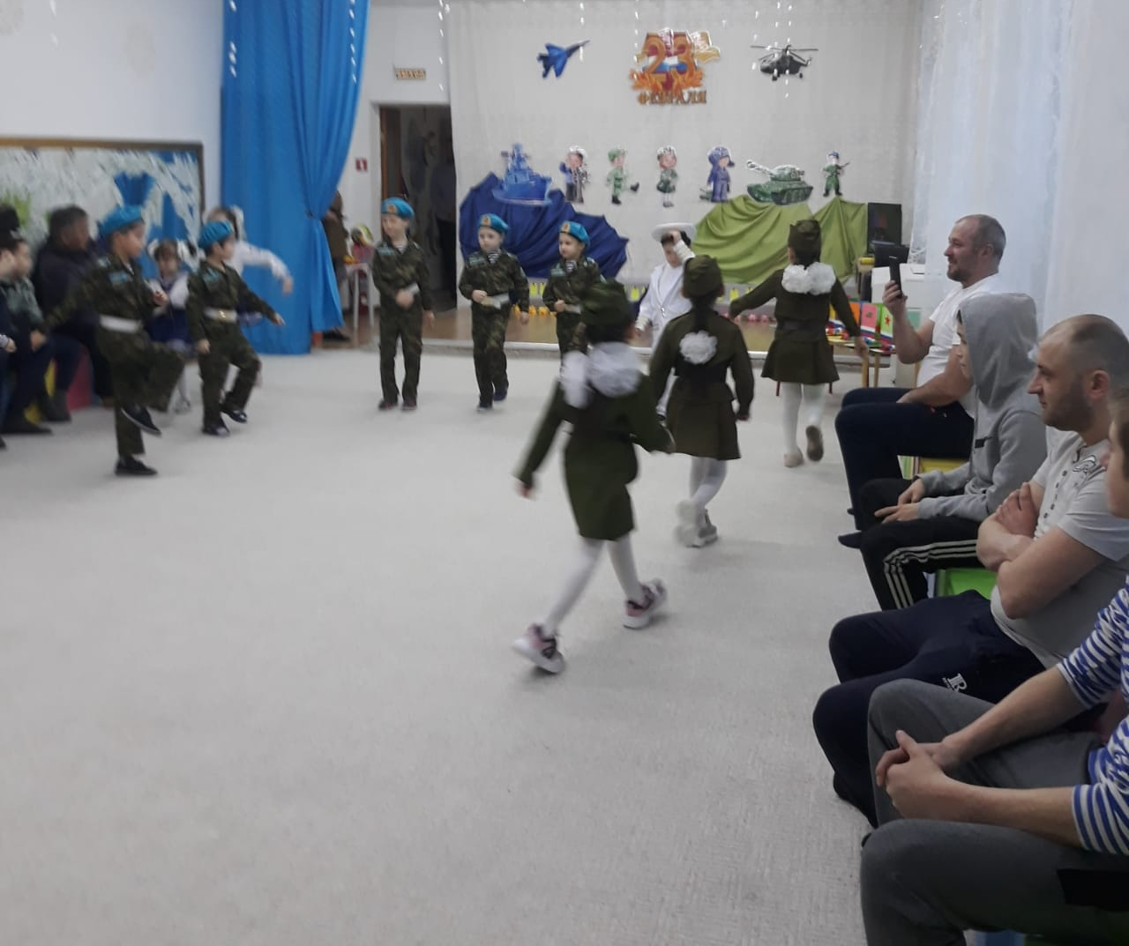
В патриотическом воспитание огромное значение имеет пример взрослых! На конкретных фактах из жизни наших отцов и дедов, необходимо привить детям такое понятие, как «Долг перед Родиной»!

Slide 14
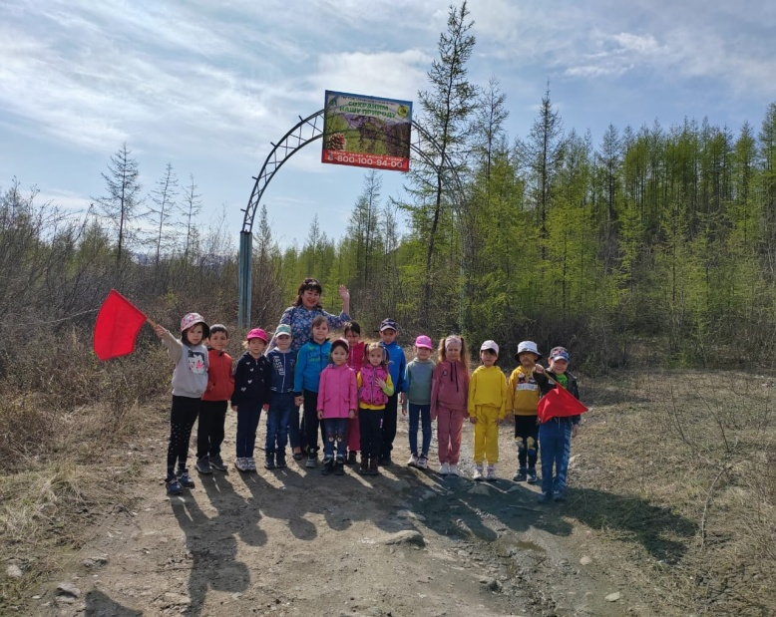
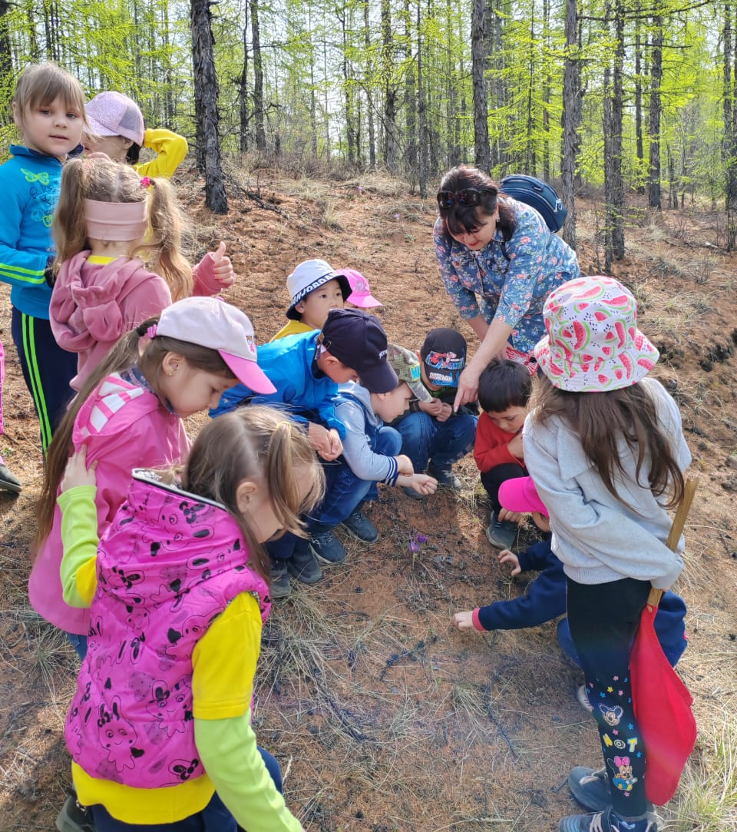
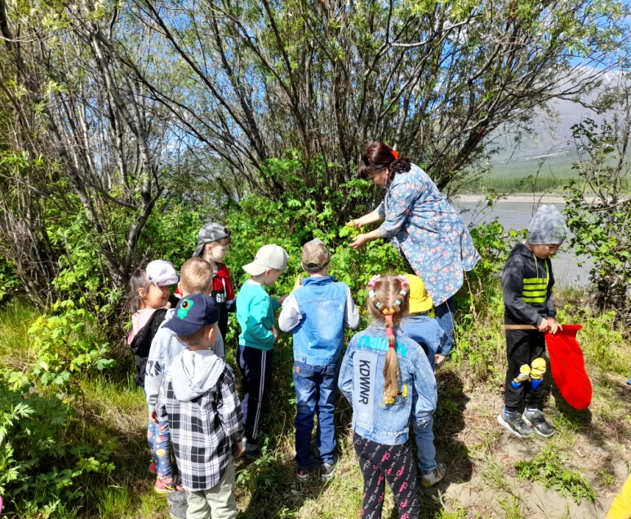
Родная природа.
Эту истину знаю от роду.
И её никогда не таю:
Кто не любит природу ,
Тот не любит Отчизну свою.
Дети с раннего детства должны научиться любить и беречь каждый куст, каждое дерево!

Slide 15
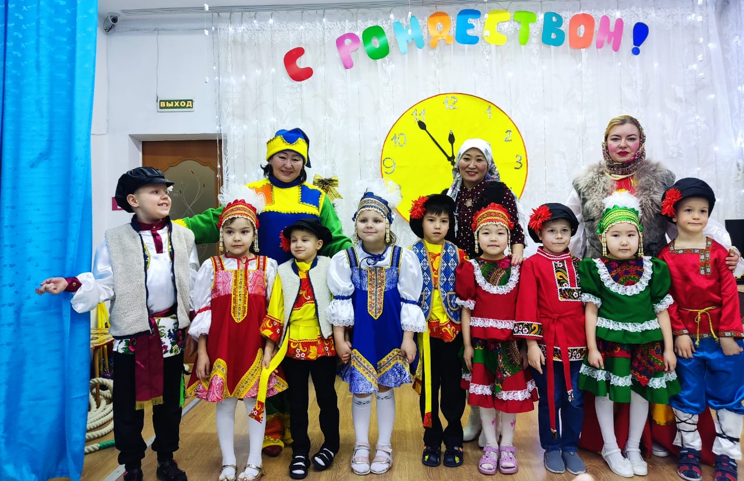
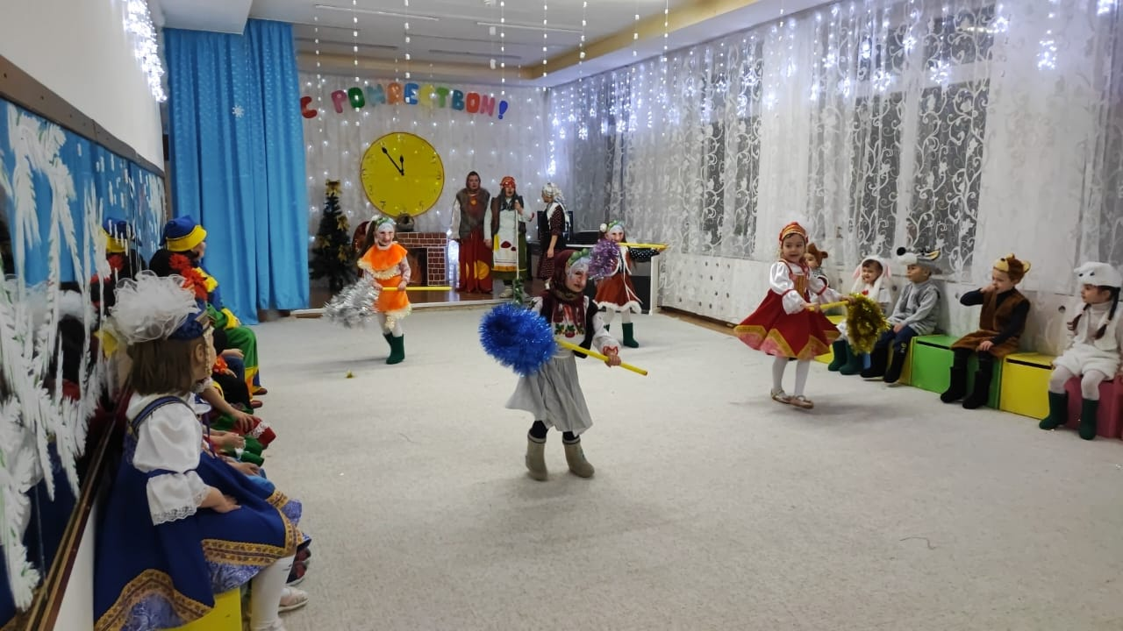
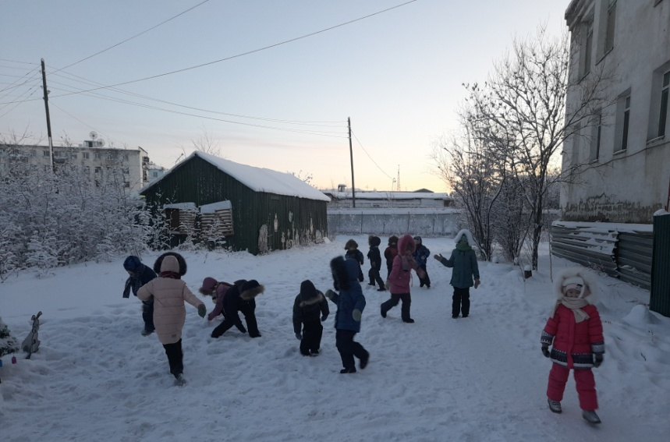
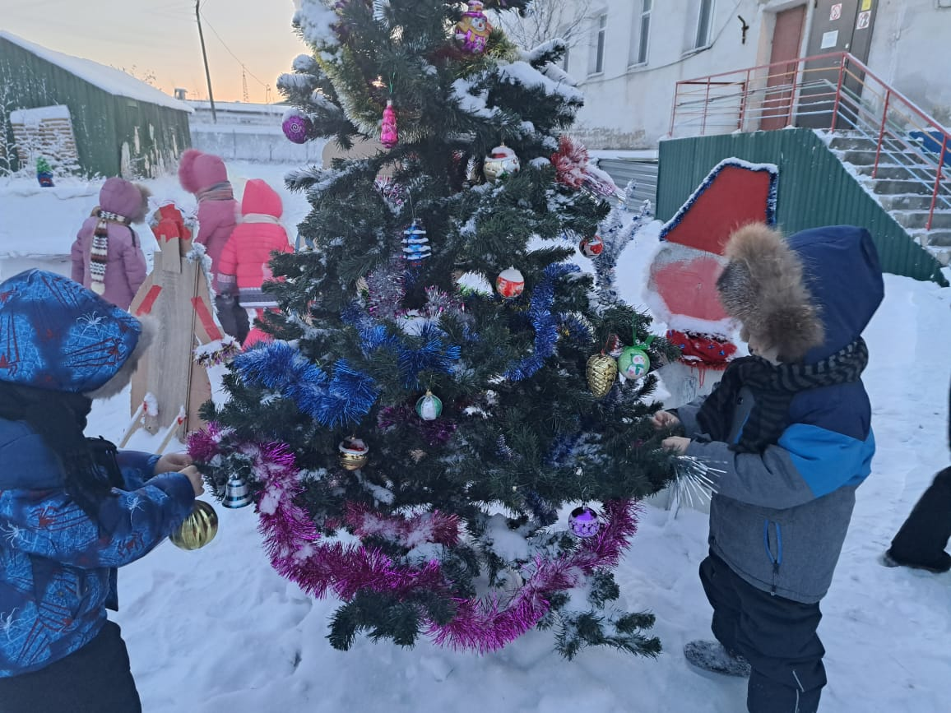
Приобщать детей к нашей культуре и существующим традициям! Масленица, зимние забавы!

Slide 16
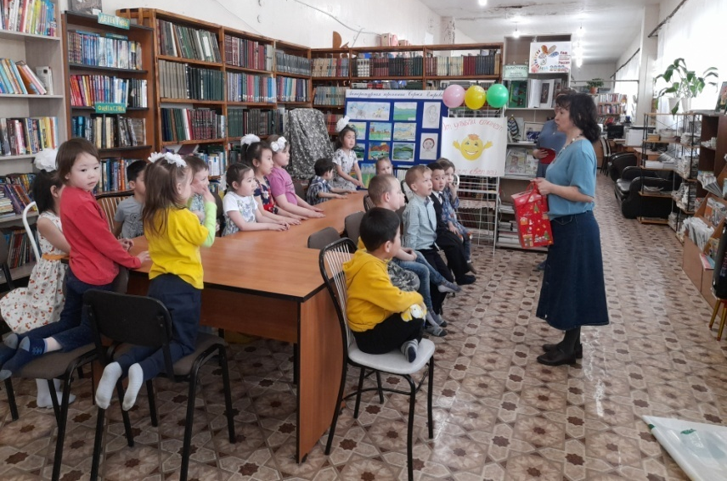
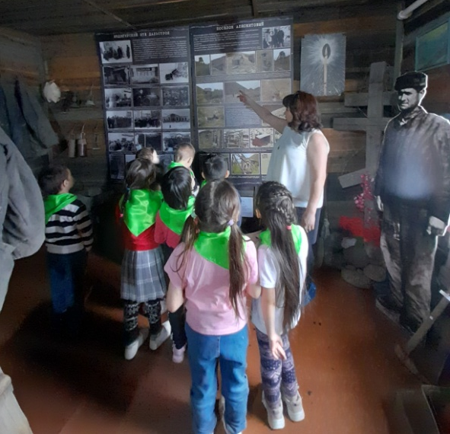
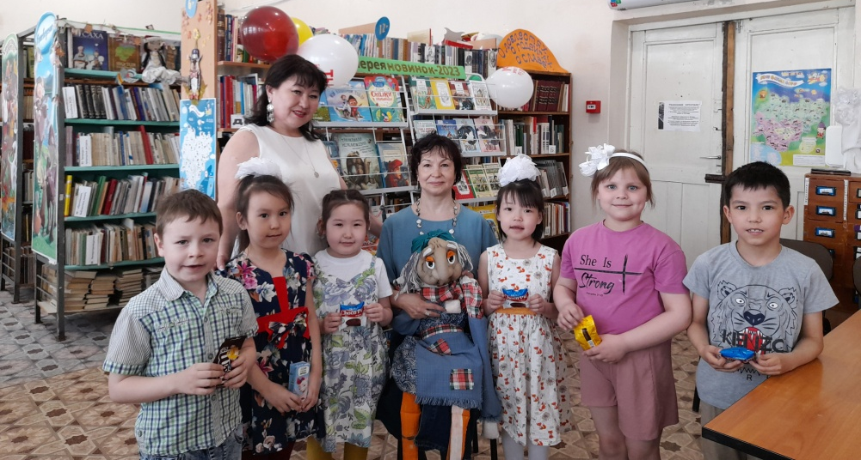
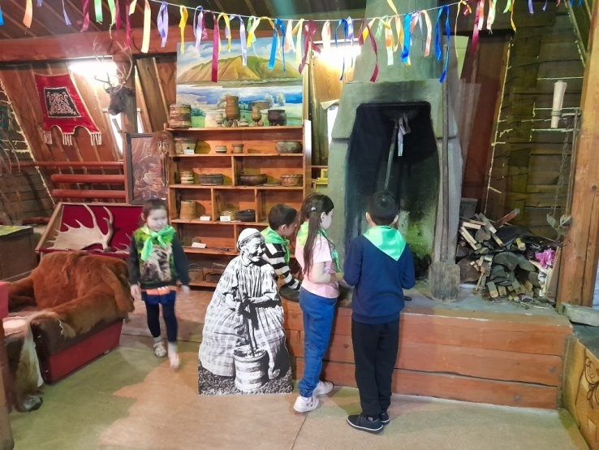
Предметы старины! Походы в музей и библиотеку!
Все это воспитывает гордость к нашей родине!

Slide 17
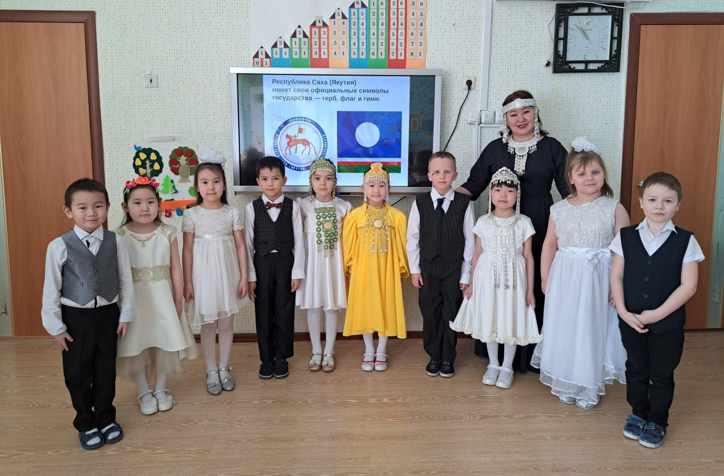
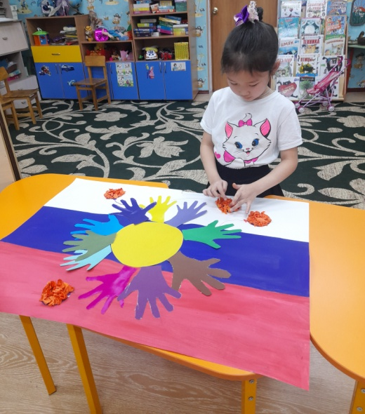
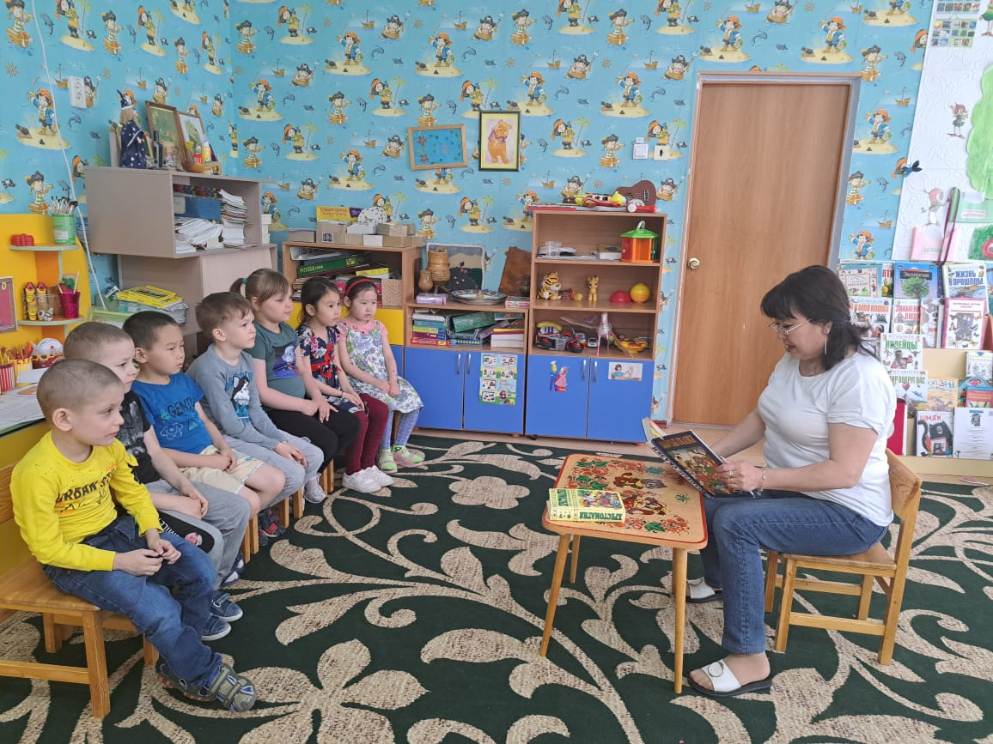
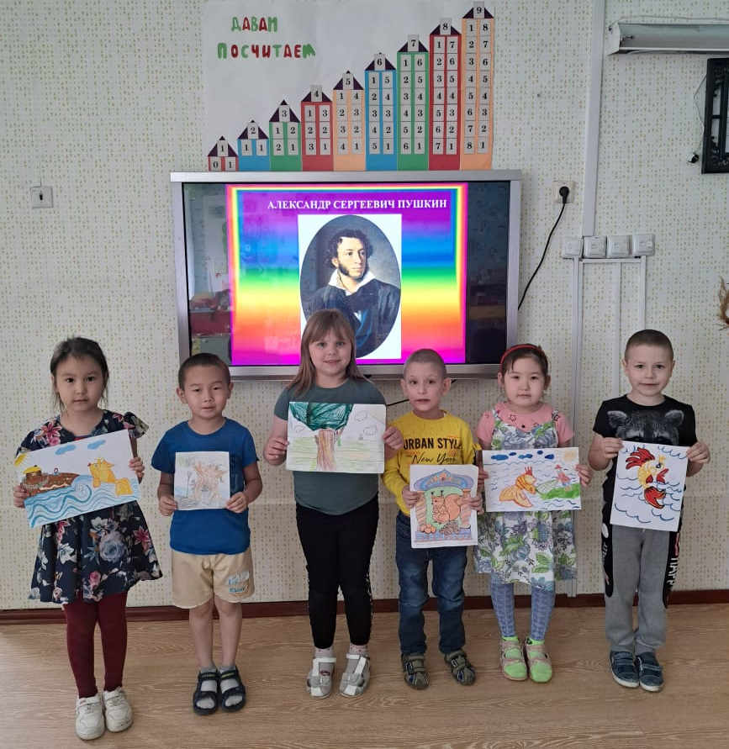
Нет земли краше, чем родина наша!!!

Slide 18
Участие в муниципальном конкурсах «Юные таланты» и исследовательских проектах на тему патриотического воспитания
Исследовательский проект- «Поклонимся великим тем годам»
1 место
Муниципальный конкурс –»Юные таланты»
Отрывок из стихотворения
М.Ю. Лермонтова «Бородино»
1 место
Муниципальный конкурс –»Юные таланты»
Танец «Голуби»
1 место

Slide 19
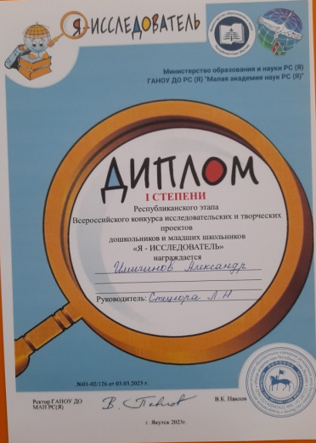
Наши достижения

Slide 20
Для реализации поставленных целей и задач воспитательно –образовательный процесс осуществлялся на основе образовательной программы «Воспитания и обучения в детском саду», под ред. М. А. Васильевой, по новым стандартам Федеральной Государственной Образовательной стандартам.
В течение года нами была проведена работа в следующих направлениях:
Беседы: «Моя Родина-Россия», «Мой родной город-Кореновск», «Лучше нет родного края», «Есть такая профессия-Родину защищать», «Наши защитники», «Дети-герои Великой Отечественной войны»
Рассматривание иллюстраций: «Наша Родина-Кубань», «Город Кореновск», о богатырях, воинах разных времён, составление рассказов по иллюстрациям о родах войск, военной технике.
Слушание музыкальных произведений: «Мои родные места», «На Кубани мы живем», «Священная война», «День победы», «Катюша», «С чего начинается Родина?», «Россия».
Чтение рассказов, пословиц и стихотворений: С. Маршак «Быль для детей», Я. Аким «Земля», З. Александровоа «Прощание», А. Гайдар «Поход», С. Маршак «Наша армия», А. Барто «На заставе» и др.
Просмотр презентаций: «Мой родной поселок Усть-Нера», «Песни войны и о войне», «Дети-герои Великой Отечественной войны».

Slide 21
- Организация сюжетно-ролевых игр
- Дидактические игры
- Подвижные игры
- Наблюдение на прогулке
-НОД
-Пополнение уголка патриотической направленности.
-Экскурсии
Благодаря проделанной работе:
Дети имеют определенные знания о родной стране, крае, городе, знают флаг, герб.
У детей сформировано чувство уважения к родному городу, дому, семье, детскому саду, людям, живущим рядом.
Развиты такие качества, как: познавательная активность, творческие способности, воображение, коммуникативные навыки, речь.
Воспитанниками усвоены ценности патриотизма, толерантности, определяющие модель их жизненного поведения.
Родители стали единомышленниками педагогов, способными оценить возможности ребенка и вместе с педагогами участвовать в формировании патриотических чувств ребенка.

Slide 22
Работа с родителями.
Не менее важным условием нравственно-патриотического воспитания детей является тесная взаимосвязь с родителями. Родители принимали активное участие по данному направлению.
Анализ результатов проверки по работе с родителями по нравственному воспитанию показал, что педагоги используют разнообразные формы взаимодействия - это наглядно- текстовая информация; рекомендации для родителей по данной проблеме, проводятся индивидуальные консультации, беседы.

Slide 23
В своей работе по формированию нравственно – патриотических чувств у детей я придерживалась важнейших педагогических принципов:
Доступность. Принцип доступности предполагает соотнесение содержания, характера и объема учебного материала с уровнем развития, подготовленности детей.
Непрерывность. На нынешнем этапе образование призвано сформировать у подрастающего поколения устойчивый интерес к постоянному пополнению своего интеллектуального багажа и совершенствованию нравственных чувств.
Научность. На основе сведений об истории и культуре родного края.
Системность. Принцип системного подхода, который предполагает анализ взаимодействия различных направлений патриотического воспитания. Этот принцип реализуется в процессе взаимосвязанного формирования представлений ребенка о патриотических чувствах в разных видах деятельности и действенного отношения к окружающему миру.
Преемственность. Патриотическое воспитание дошкольников продолжается в начальной школе.
Индивидуальный подход. Ключевым фактором воспитания детей является ориентация на потребности каждого ребёнка с учётом его индивидуальных этнокультурных особенностей, семейно-социальных возможностей и условий для полноценного развития.

Slide 24
Наглядность. Чувственное познание нового материала с привлечением наглядного пособия (иллюстрации, национальные костюмы, утварь, орудия труда) способствует повышению концентрации внимания и мобилизации психического потенциала детей, пробуждает активный интерес, снимает умственное напряжение, таким образом, помогает добиться большей эффективности образовательного процесса в целом.
Согласованность. Продуктивное сотрудничество между детьми, воспитателями и родителями. Прикосновение к корням своего рода вызывает живую, трепетную эмоциональную реакцию, чувство сопереживания, пробуждает личный интерес к историческому переплетению судеб своих предков с судьбой народа.
Комбинаторность. Продуманное сочетание различных видов образовательной и воспитательной деятельности. Дети этого возраста быстро утомляются, поэтому целесообразно продумывать при планировании занятия сочетание экскурса в историю или изучения родного языка с уместным включением музыкальной паузы.
Целостность - взаимосвязь и пересечение разных областей знаний, которые помогут сформировать у ребёнка понимание единства мира. Дать понимание связей между малым (деревня, город, регион) и большим (масштабы всей страны), процветающая глубинка - залог благополучия всей страны, деятельностью и самочувствием одного гражданина и всего народа («здоровый гражданин - здоровое государство»).

Slide 25
Свою систему работы по нравственно-патриотическому воспитанию детей дошкольного возраста организовала по принципу «от простого к сложному». Разработала перспективный план работы по нравственно-патриотическому воспитанию.
Все запланированные виды деятельности с детьми и родителями воспитанников в течение учебного года 2022 – 2023 проведены. На следующий год продолжу работу по данной теме.
С целью подведения итогов, выявления эффективности проделанной работы был проведен сравнительный анализ результатов диагностики уровня сформированности у дошкольников основ нравственно-патриотического воспитания. Результаты анализа подтвердили положительную динамику проделанной работы.
Для мониторинга использовала технологию М.Ю. Новицкой, С.Ю. Афанасьевой, Н.А. Виноградовой, Н.В. Микляевой «Мониторинг нравственно - патриотического воспитания в детском саду и начальной школе».

Slide 26
Для мониторинга использовала технологию М.Ю. Новицкой, С.Ю. Афанасьевой, Н.А. Виноградовой, Н.В. Микляевой «Мониторинг нравственно - патриотического воспитания в детском саду
Высокий уровень Знает свое имя, фамилию, название города, страны, свой адрес; называет и узнает (по иллюстрации) достопримечательности, зеленые зоны города, 4-5 улиц, площадей; знает и узнает флаг, герб, гимн России; герб города; называет народные праздники, игрушки, предметы быта; называет природные богатства России, знает природно-климатические зоны, ландшафты; заботится об окружающей природе, близких, оказывает помощь, проявляет дружелюбие, считается с интересами товарищей, умеет договориться со сверстниками, анализирует поступки. Имеет представление о членах семьи и ближайших родственниках.
Средний уровень
Знает свое имя, фамилию, название страны, города, свой адрес; флаг, герб, гимн России, герб города; затрудняется назвать достопримечательности, зеленые зоны, улицы, площади города (делает это после пояснений взрослого); затрудняется назвать народные праздники, игрушки; с помощью взрослого называет природные богатства России, природно-климатические зоны; заботится о близких, проявляет дружелюбие, но не считается с интересами товарищей, не умеет договориться с ними, не оказывает помощь; анализирует поступки с помощью взрослого.
Низкий уровень Не знает названия страны, города. Своего адреса, но узнает флаг, герб, гимн; отсутствуют знания о достопримечательностях родного города; плохо знает названия улиц. Проспектов; не может назвать народные праздники, игрушки; природные богатства России, природно-климатические зоны; не заботится об окружающих, не проявляет дружелюбия, не считается с интересами товарищей, не умеет договориться с ними, не оказывает помощи, не может анализировать поступки.

Slide 27
Ф.И. ребенка | Начало года | Конец года
1. Родная страна: Название страны | 4-выс. 5-ср.; 4-низ. | 8-выс.; 2-ср. 3-низ.
Название города | 5-в.;3-ср.;5-н. | 8-в.;3-с.;2-н.
Домашний адрес | 9-в.; 2-с.;2-н. | 9-в.; 2-с.;2-н.
Название достопримечательностей города | 3-выс.; 2-ср.; 8-низ. | 8-выс.; 3-ср.; 2-низ.
Название улиц, площадей | 4-в.;4-с.;5-н. | 8-в.;3-с.;2-н.
2. Символика Флаг России | 7-выс.; 3-ср.; 3-низ. | 9-выс.; 2-ср.; 2-низ.
Герб России | 7-выс.; 3-ср.; 3-низ. | 9-выс.; 2-ср.; 2-низ.

Slide 28
Ф.И. ребенка | Начало года | Конец года
Герб родного поселка | 5-выс.;4-ср.; 4-низ. | 9-выс.; 3-ср.; 1-низ.
Гимн России | 5-выс.;4-ср.; 4-низ. | 9-выс.; 3-ср.; 1низ.
3. История народной культуры и традиций Народная игрушка | 6-выс.;3-ср.; 4-низ. | 10-выс.;3-ср.
Народные праздники | 6-выс.;3-ср.; 4-низ. | 8-выс.;5-ср.
Жилище человека и предметы быта | 4-в.;4-с,;5-н. | 9-выс.;4-ср.
4. Историко-географический и природный компоненты Природные богатства нашей страны | 3-выс.; 6-ср.; 4-низ. | 9-выс.;2-ср.; 2-низ.
Различные природно-климатические зоны (тундра, лес) | 6-выс.; 2-ср.; 5низ. | 9-выс.;2-ср.; 2-низ.

Slide 29
Ф.И. ребенка | Начало года | Конец года
Виды ландшафта (горы, равнина) | 3-выс.;6-ср. 4-низ. | 10-выс.;3ср.
5. Личностный компонент Отношение к окружающей среде | 8-выс.; 4-ср.; 1-низ. | 13-выс.
Забота о близких | 9-выс.; 4-ср. | 13-выс.
Проявление дружелюбия | 10-выс.;3-ср. | 13-выс.
Умение управлять своими чувствами, договориться | 8-выс.; 5-ср. | 12-выс.;1-ср.
Итого % | Выс.-46,15% Ср.-28,13% Низ.-25,72% | Выс.-75,3% Ср.-16,5% Низ.-8,2%
Умение анализировать свои поступки 8-выс.; 5-ср. 13-выс. и поступки других

Slide 30
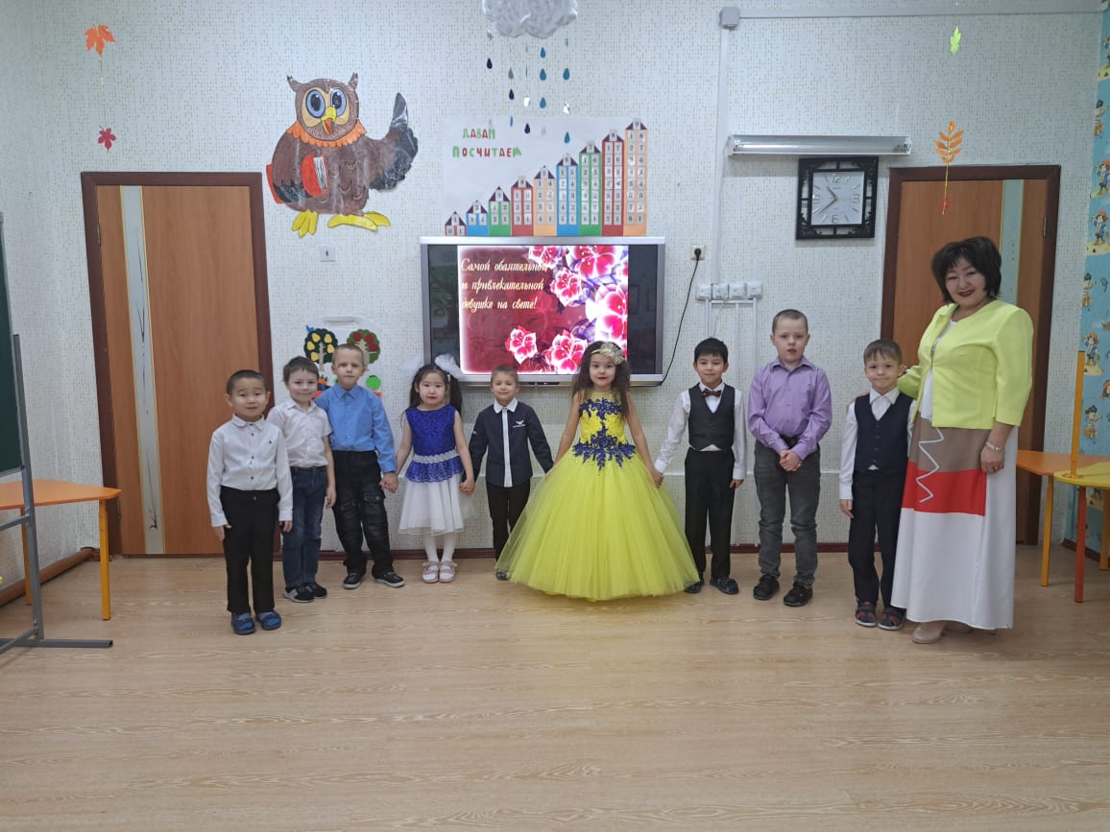
Спасибо за внимание!

